Slide 1
Тема 5
Інтерфейси
ЛЕКЦІЯ 5

Slide 2
ВСТУП
(ТЕОРІЯ ПО ІНТЕРФЕЙСАМ)

Slide 3
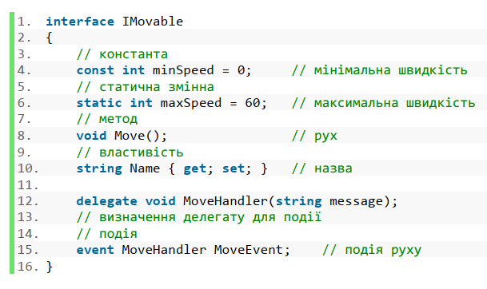
Визначення інтерфейсу
Для визначення інтерфейсу використовується ключове слово interface . Як правило, назви інтерфейсів у C# починаються з головної букви I , наприклад, IComparable, IEnumerable (так звана венгерська нотація), однак це не обов’язкове вимога, а більший стиль програмування.
Що може визначити інтерфейс? Загалом інтерфейси можуть визначати такі сутності:
Методи
Властивості
Індексатори
Події
Статичні поля та константи (починаючи з версії C# 8.0)
Проте інтерфейси що неспроможні визначати нестатичні змінні. Наприклад, найпростіший інтерфейс, який визначає всі ці компоненти:

Slide 4
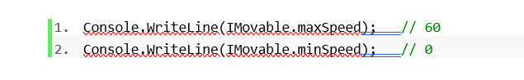
Модифікатори доступу
Ще один момент в оголошенні інтерфейсу: якщо його члени - методи та властивості не мають модифікаторів доступу, то фактично за умовчанням доступ public , оскільки мета інтерфейсу - визначення функціоналу для реалізації його класом. Це стосується також констант і статичних змінних, які в класах і структурах за замовчуванням мають модифікатор private. В інтерфейсах вони мають за замовчуванням модифікатор public. І наприклад, ми могли б звернутися до константи minSpeed ​​та змінної maxSpeed ​​інтерфейсу IMovable:

Slide 5
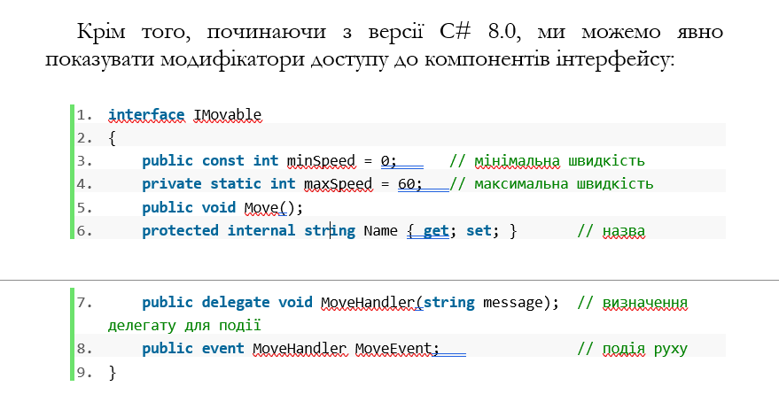

Slide 6
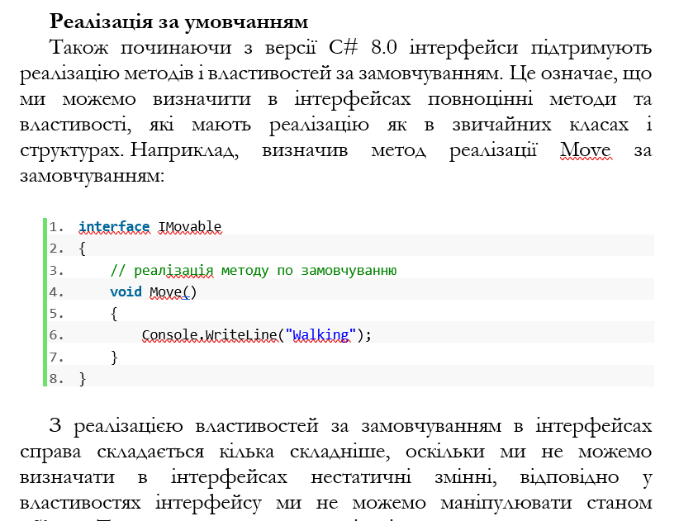
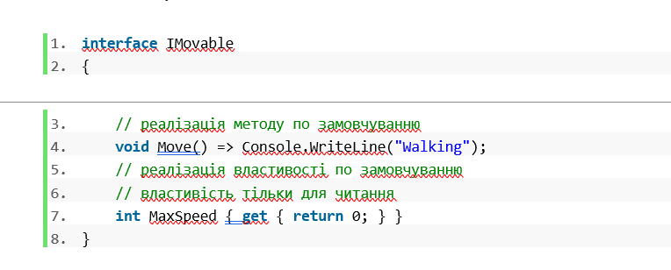

Slide 7
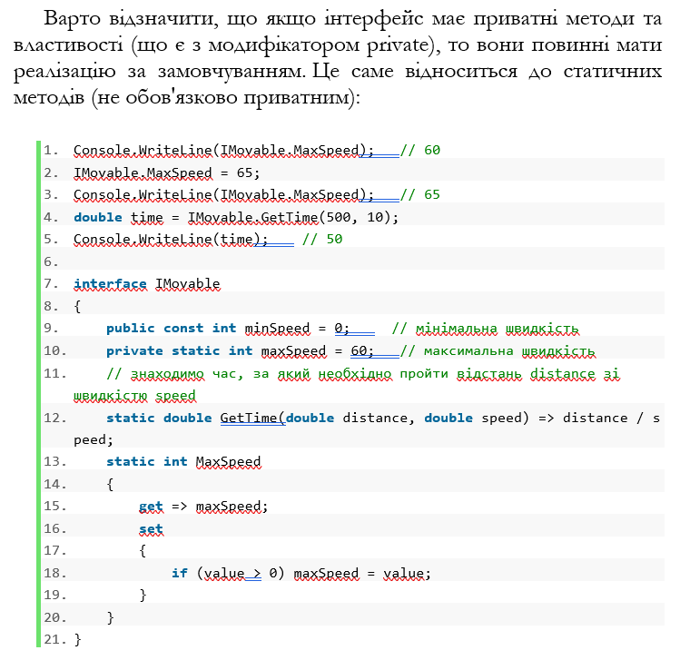

Slide 8
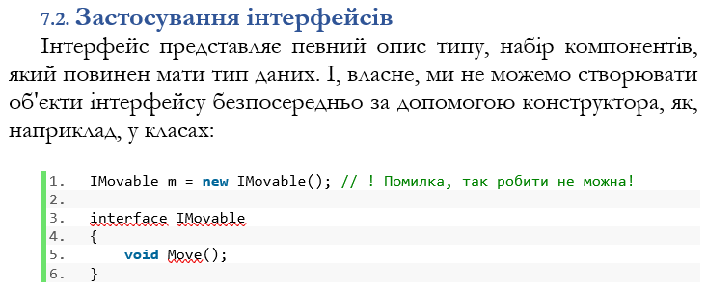
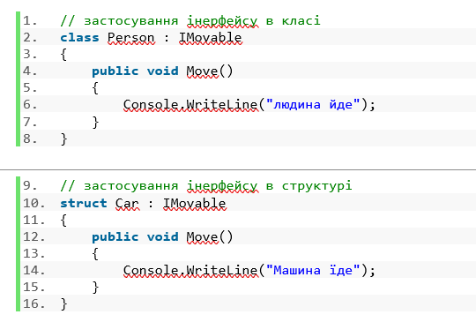

Slide 9
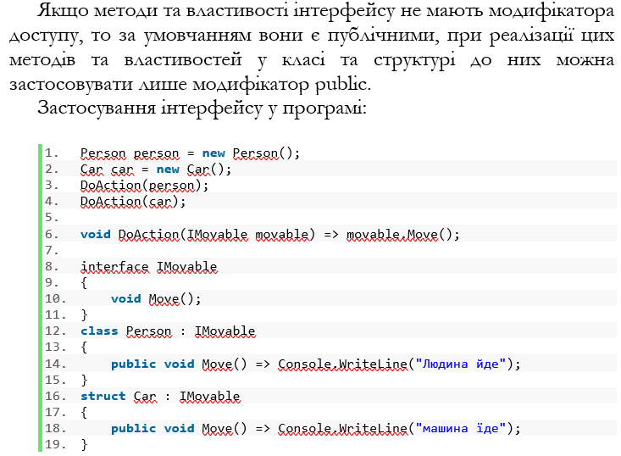

Slide 10
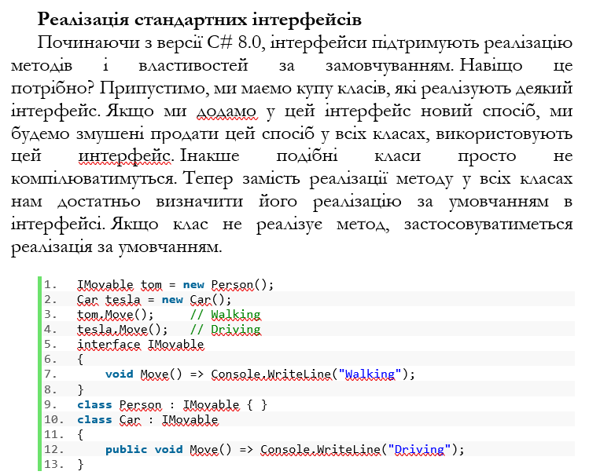

Slide 11
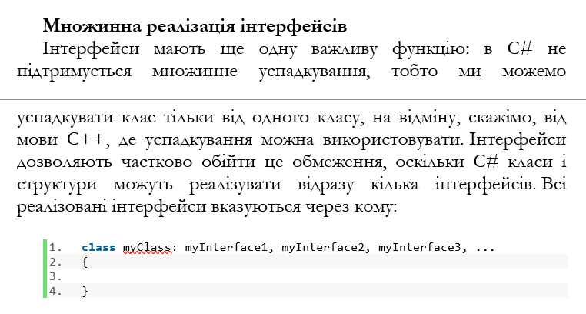
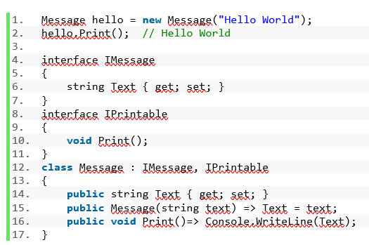

Slide 12
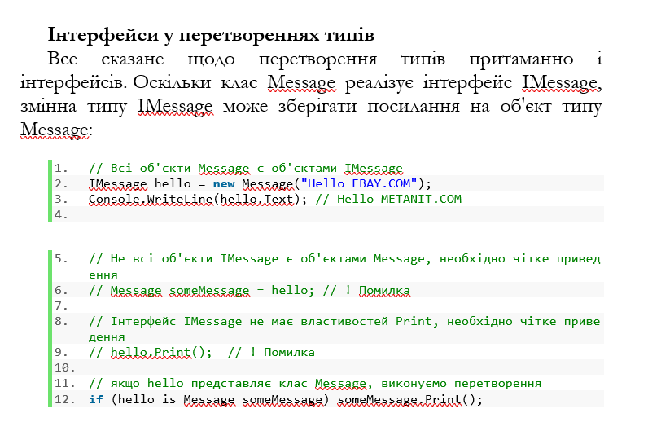

Slide 13
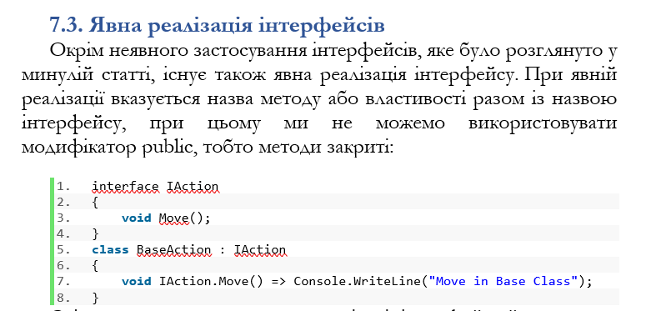

Slide 14
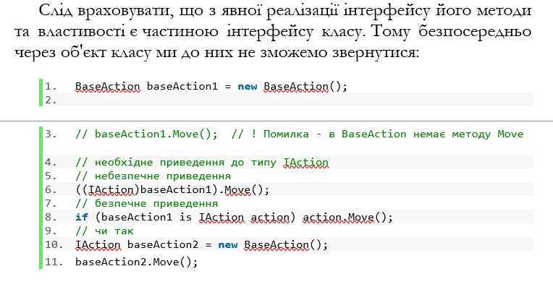

Slide 15
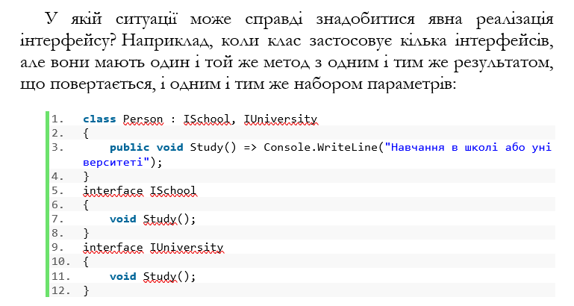

Slide 16
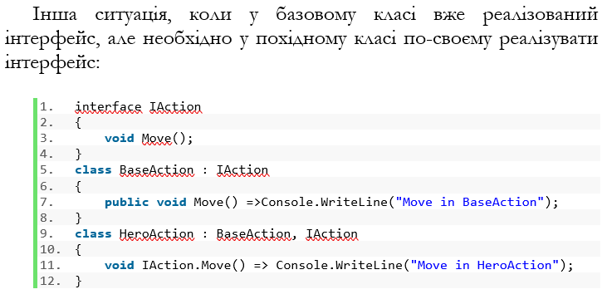

Slide 17
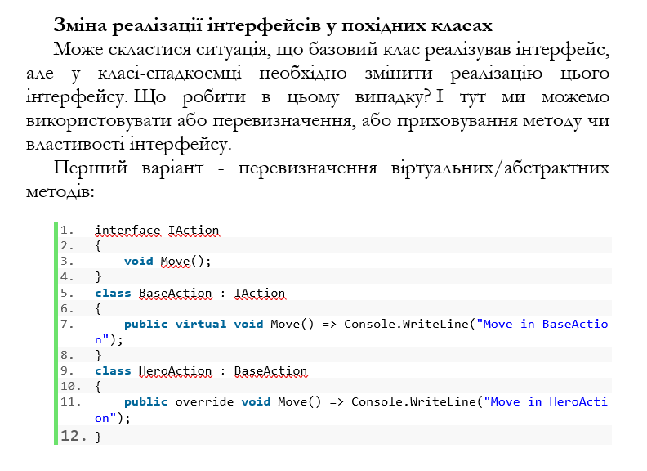

Slide 18
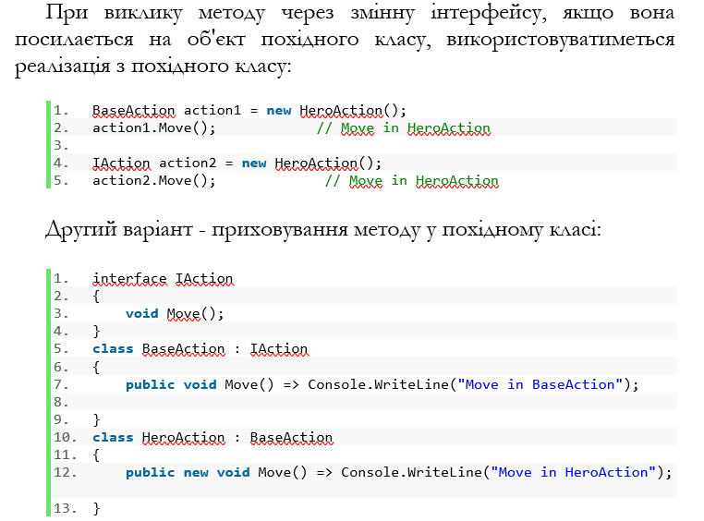
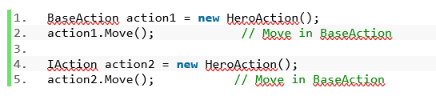

Slide 19
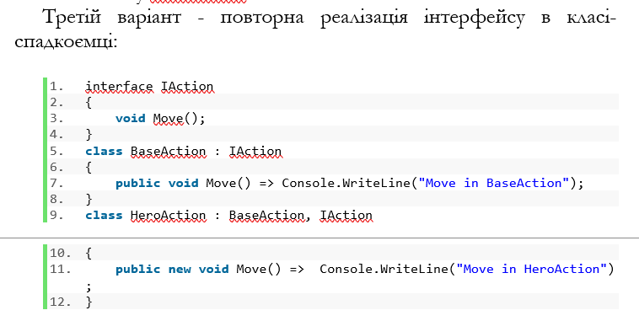
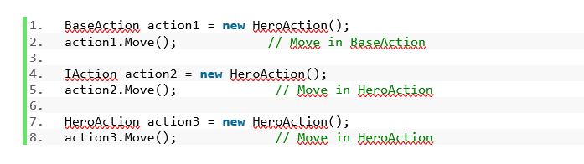

Slide 20
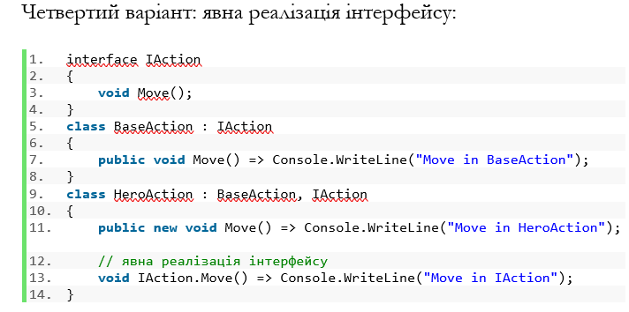
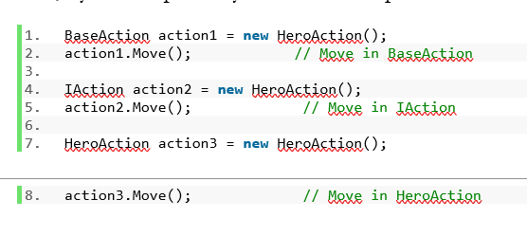

Slide 21
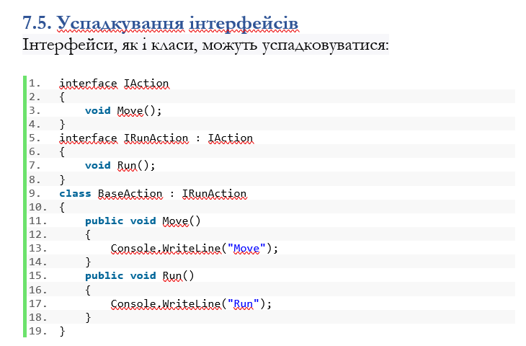

Slide 22
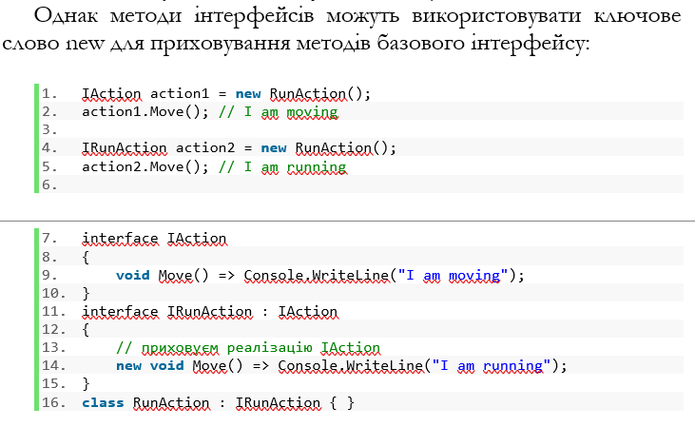

Slide 23
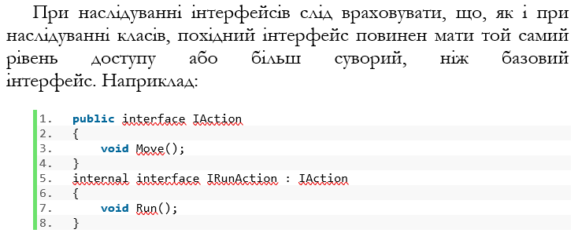
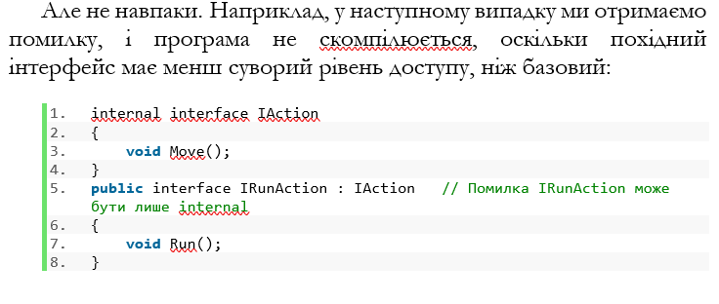

Slide 24
ВСТУП
(Систематизація / закріплення)
До 7.0 включно

Slide 25
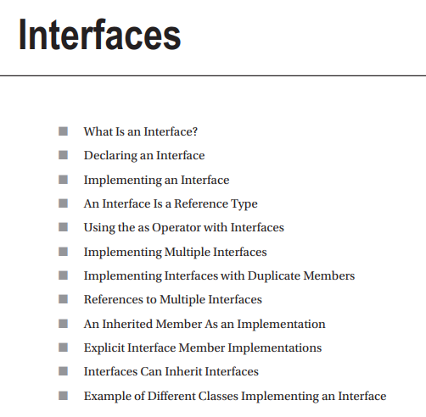

Slide 26
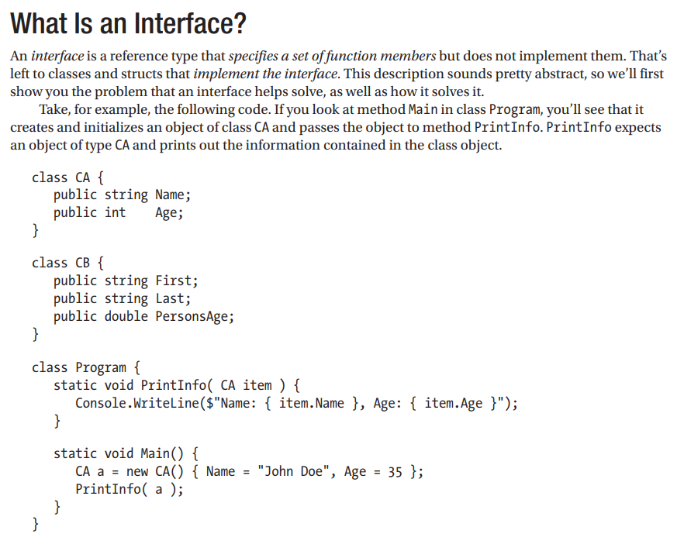

Slide 27
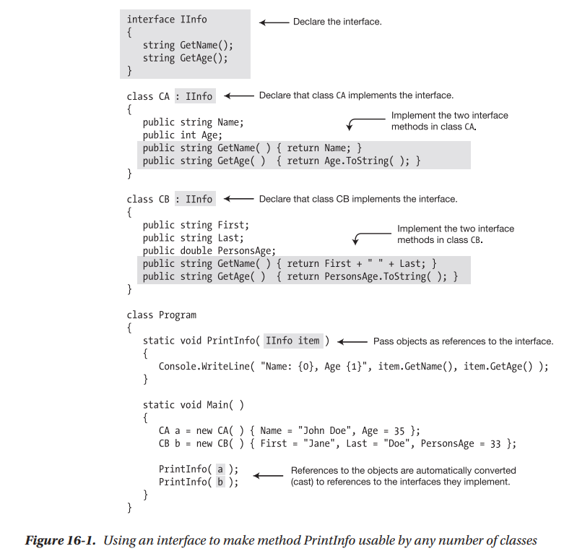
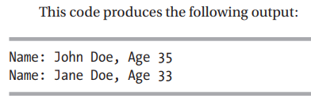
DEMO -> example p389

Slide 28
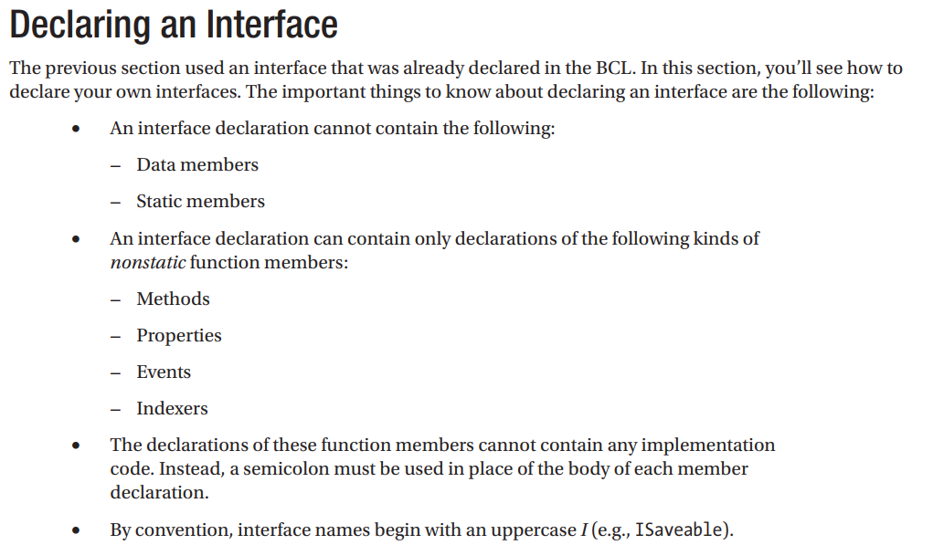

Slide 29
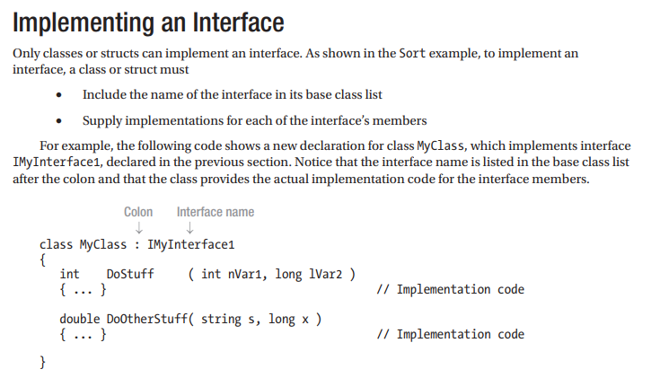

Slide 30
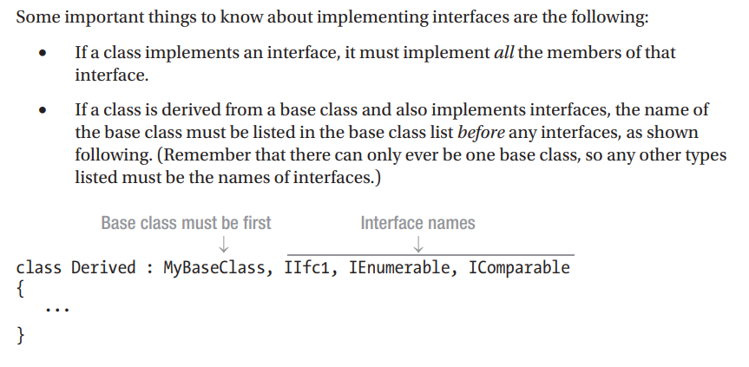

Slide 31
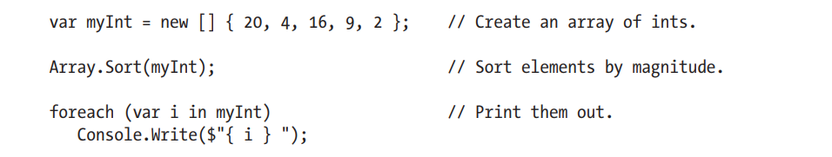
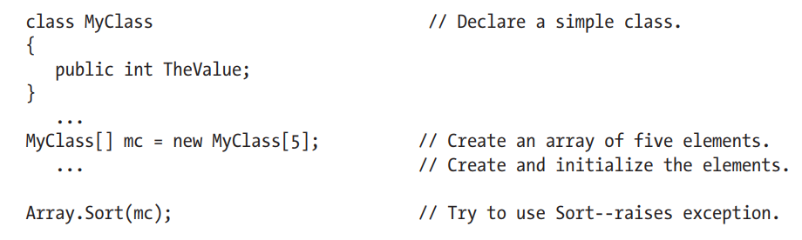
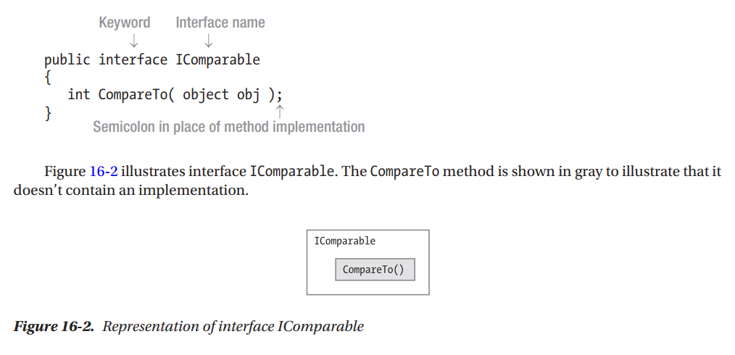
DEMO -> example p390
IComparable

Slide 32
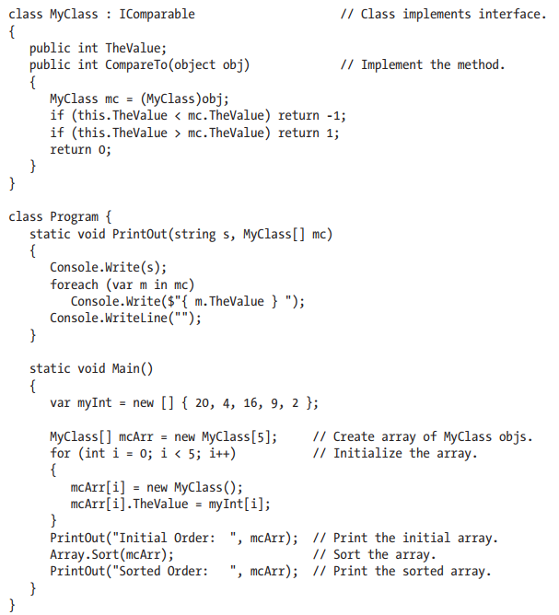
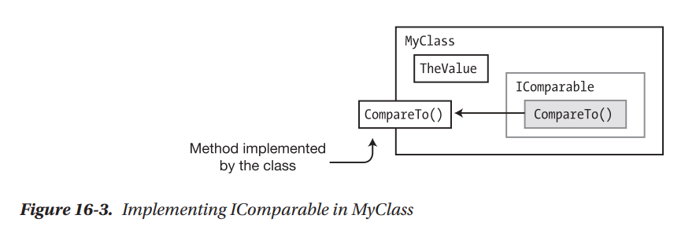
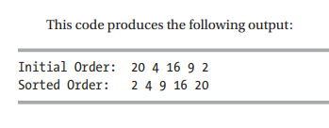
DEMO -> example p390
IComparable

Slide 33
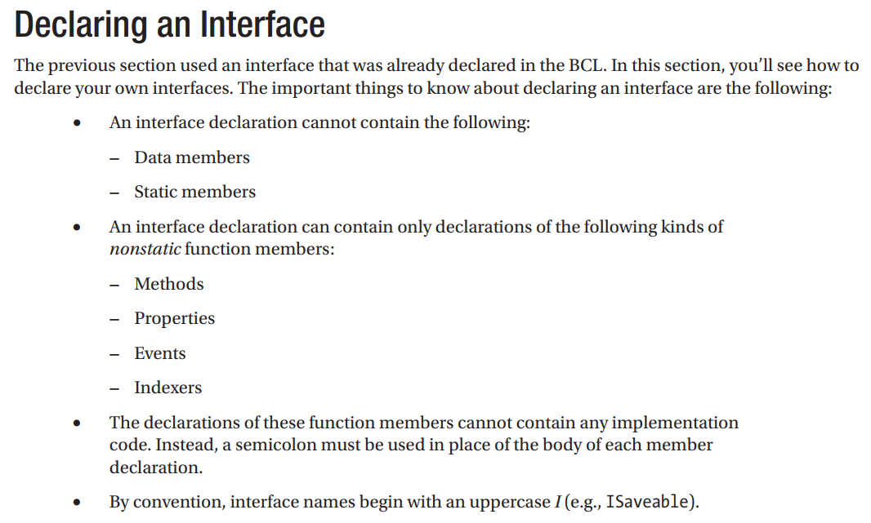

Slide 34
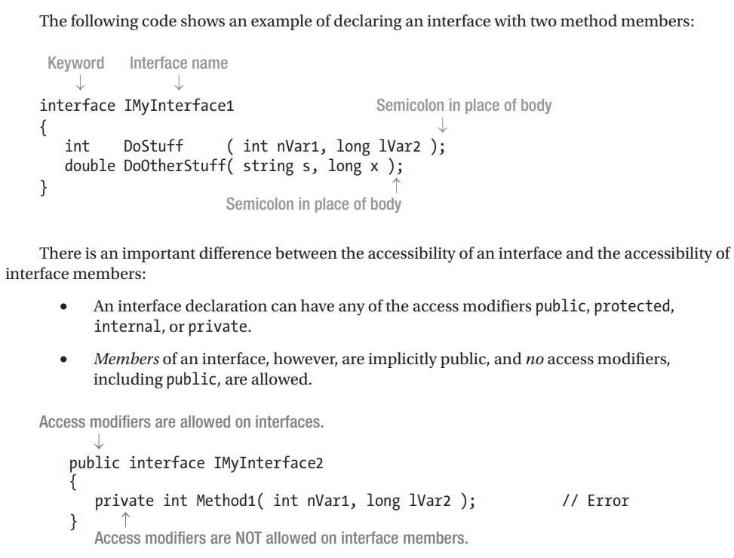

Slide 35
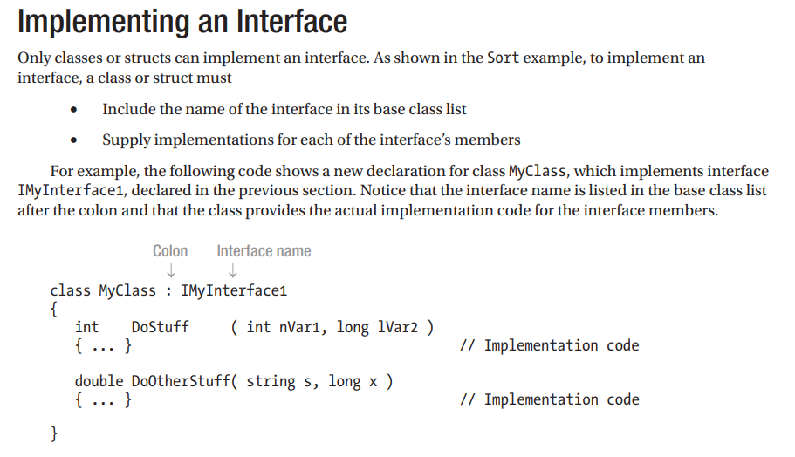

Slide 36
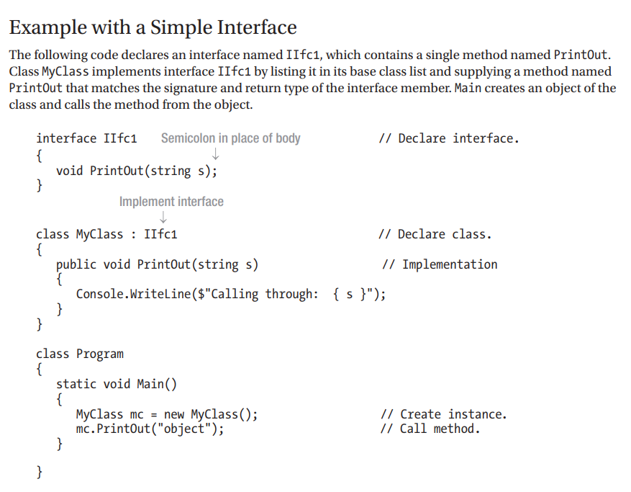
DEMO -> example p397

Slide 37
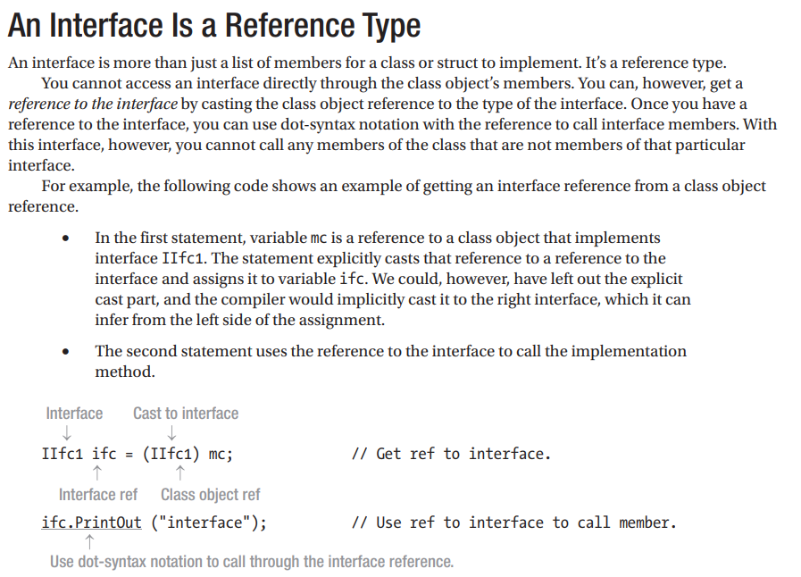

Slide 38
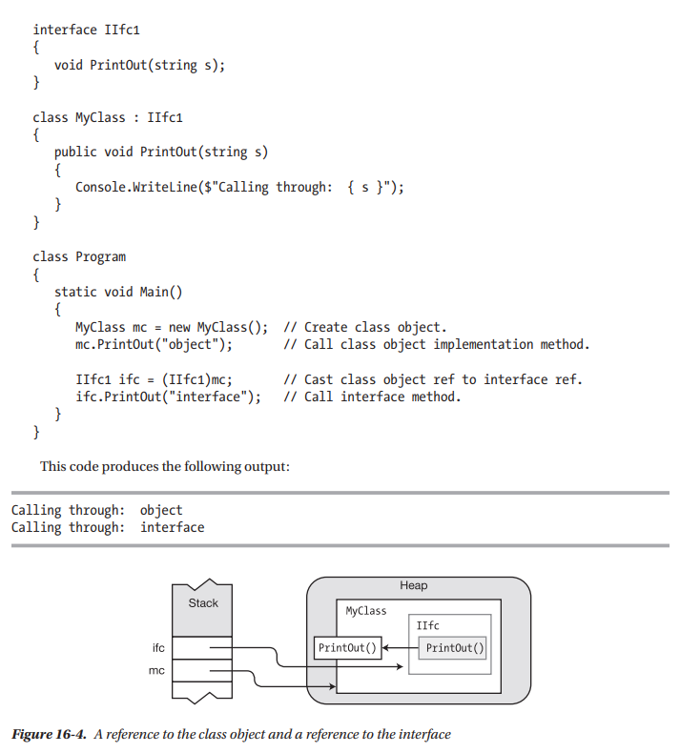
DEMO -> example p399

Slide 39
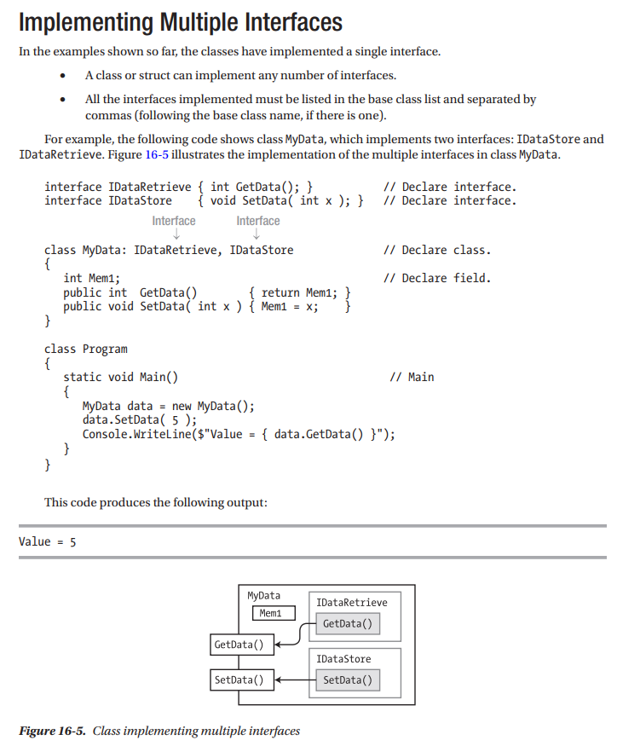
DEMO -> example p401

Slide 40
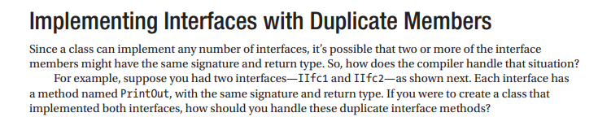
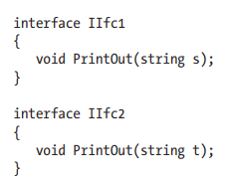


DEMO -> example p404

Slide 41


Slide 42


Slide 43


Slide 44


DEMO -> example p408

Slide 45


Slide 46


Slide 47


DEMO -> example p411

Slide 48
ВСТУП
(Систематизація / закріплення)
Після 8.0

Slide 49


Slide 50


Slide 51


Slide 52



Slide 53



Slide 54


Slide 55


Slide 56


Slide 57



Slide 58


Slide 59


Slide 60



Slide 61


Slide 62



Slide 63


Slide 64


Slide 65


Slide 66


Slide 67



Slide 68



Slide 69


Slide 70


Slide 71


Slide 72
IEnumerable & IEnumerator

Slide 73


Slide 74


Slide 75


Slide 76


Slide 77


Slide 78

The yield keyword is used to specify the value (or values) to be returned to the caller’s foreach construct. When the yield return statement is reached, the current location in the container is stored, and execution is restarted from this location the next time the iterator is called.

Slide 79


Slide 80
IEnumerable
https://dotnetfiddle.net/TfEKn9
https://www.youtube.com/watch?v=B74jCYZebvg

Slide 81
yield
https://dotnetfiddle.net/iI4Ra8
https://dotnetfiddle.net/4daKtz

Slide 82
IClonable

Slide 83



Slide 84



Slide 85


Slide 86


Slide 87



Slide 88



Slide 89



Slide 90
IComparer

Slide 91



Slide 92


Slide 93


Slide 94


Slide 95


Slide 96
IComparer
https://learn.microsoft.com/ru-ru/dotnet/api/system.collections.icomparer?view=net-6.0
https://dotnetfiddle.net/lefy5l

Slide 97
IComparable<T>
https://learn.microsoft.com/ru-ru/dotnet/api/system.icomparable-1?view=net-6.0#code-try-2
https://dotnetfiddle.net/9diSHu

Slide 98
ЧИТАТИ
https://dev.to/digionix/icomparable-vs-icomparer-274f
https://www.c-sharpcorner.com/article/icomparable-vs-icomparer-interface-in-c-sharp/

Slide 99


